Slide 1
Les adjectifs possessifs singuliers

Slide 2
Emplois употреба
Ils indiquent l'appartenance à une personne, à un groupe.
L'adjectif possessif s'accorde avec le nom (masculin, féminin / singulier, pluriel).
Указују на припадност појединцу или групи
Присвојни придјеви се слажу у роду и броју са именицом уз коју стоје.

Slide 3
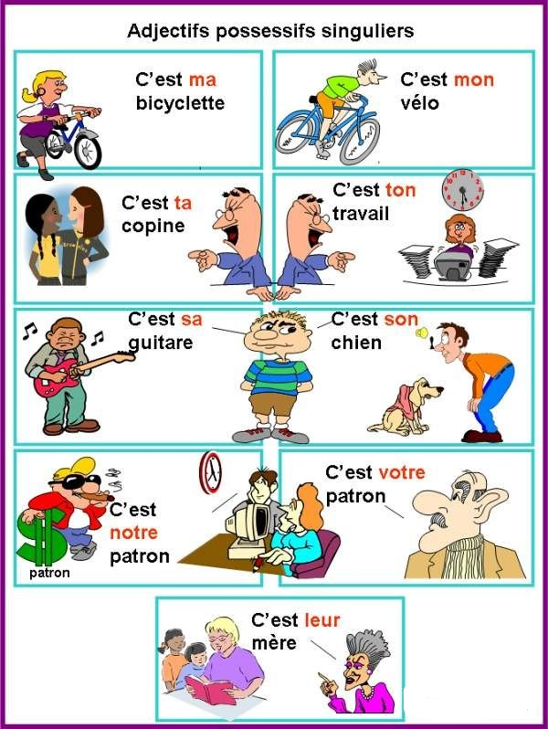
Les adjectifs possessifs singuliers
Присвојни придјеви у једнини
Féminin | Masculin
Ma-moja | Mon-moj
Ta-tvoja | Ton-tvoj
Sa-njena/njegova | Son-njen/njegov
Notre-naša | Notre-naš
Votre-vaša | Votre-vaš
Leur-njihova | Leur-njihov
РОДОВИ ИМЕНИЦА СЕ РАЗЛИКУЈУ У СРПСКОМ И ФРАНЦУСКОМ ЈЕЗИКУ!!!

Slide 4
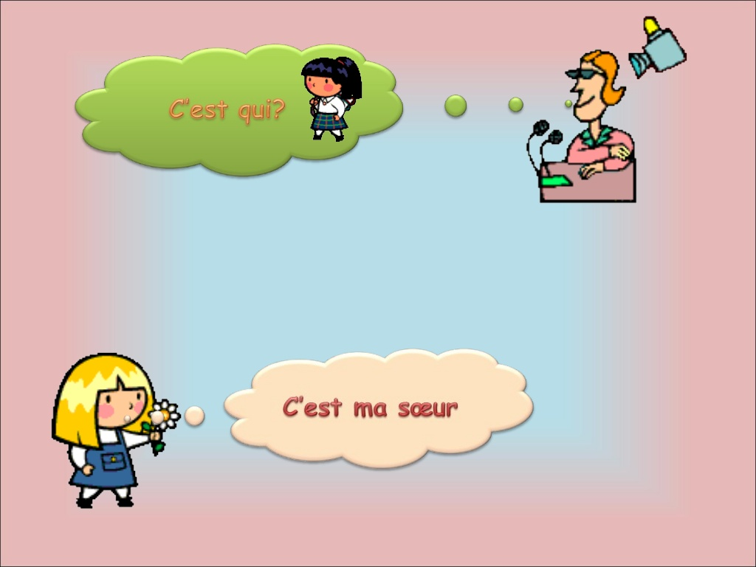

Slide 6
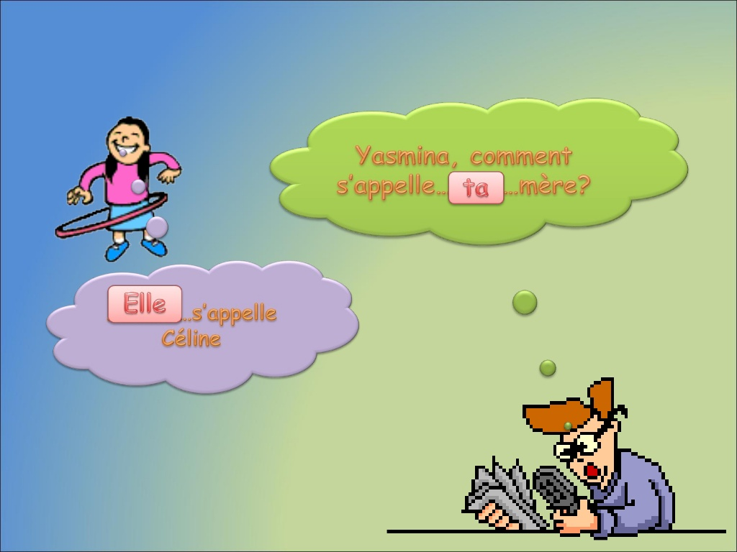

Slide 9
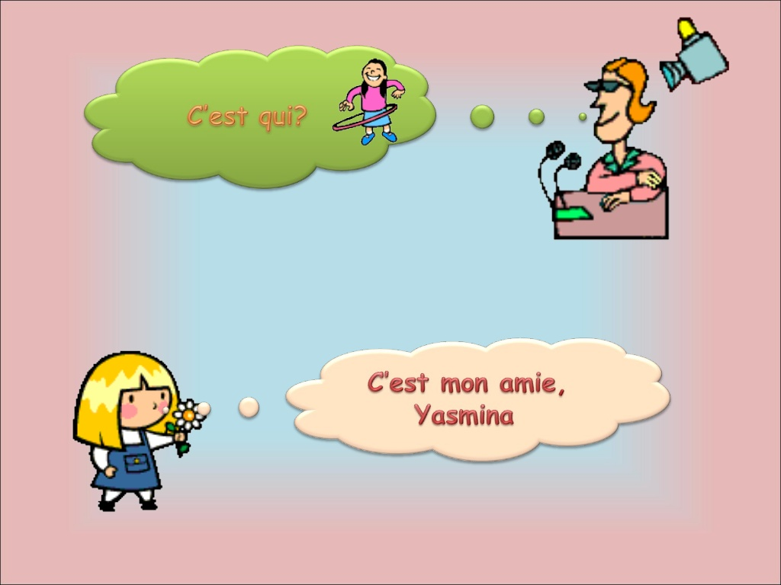
ATTENTION!!! Quand un nom féminin singulier commence par une voyelle, on utilise MON, TON, SON
Kad imenica u ženskom rodu počinje na samoglasnik, koristimo prisvojni pridjev za muški rod!

Slide 10
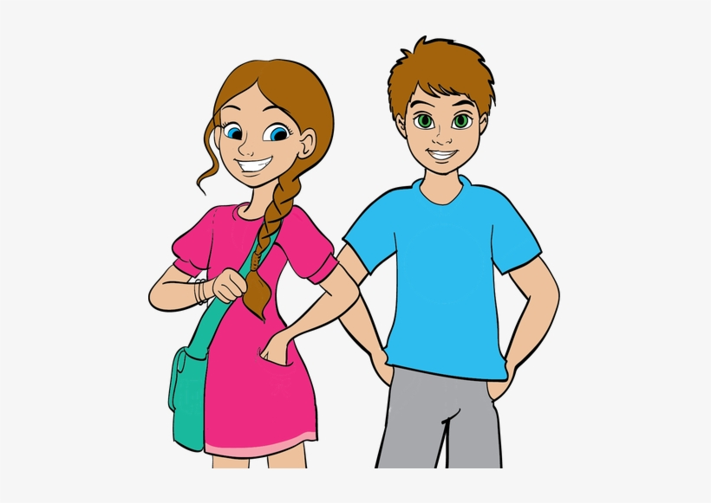
Salut!
C’est notre école!

Slide 11
C’est votre nouvelle maison!

Slide 12
Voilà mes voisins.
C’est leur voiture rouge!

Slide 13
Exercices:
1)Complétez les phrases suivantes avec ma ou mon!
.......... sœur est petite et .......... frère est grand.
.......... père est ingénieur et ........... mère est couturière.
Voici ........... maillot (m) de bain.
C’est.......... serviette (f) de plage.
J’apporte ........... crayon et .......... cahier (m) en vacances.

Slide 14
Exercices:
2)Complétez les phrases suivantes avec sa ou son!
le chat de Sophie : __________________
le sac de Lucie : ________________
le vélo de l’étudiant : _________________
la sœur de Julie : _____________________
l’amie d’Émilie : _____________________
le dictionnaire de Paul : ___________________
le chapeau du jardinier : ___________________
C’est son chat.

Slide 15
Merci pour votre attention!
Au revoir!

